Slide 1
5
オンライン診療アプリcuron
115

Slide 2
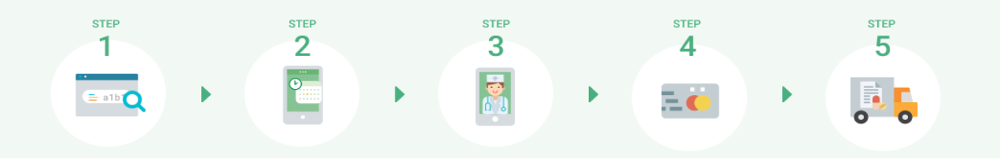
5-A
【1】オンライン診療アプリcuron
クロンは、かかりつけ医と患者様をつなぐ、オンライン診療アプリです
オンライン診療とは、スマートフォンのアプリケーションを利用して、病院（クリニック）の予約・問診・診察・処方・決済までをインターネット上で行う診察方法です
※オンライン診療が受けられるかについては、担当医の方とご相談ください
※利用するためには、アプリ利用料として診察1回あたり330円（税込）が必要です
受診したい
医療機関を検索
診療を
予約・問診回答
ビデオ通話で
診察
クレジット
カードで決済
お薬/処方箋が届く
アプリをダウンロード
し、受診したい医療機関を検索します。
メニューを選択し診察を予約、医療機関によっては事前問診に回答してください。
予約した診療時間になったら、ビデオ通話に入室、医師も入室したら診察開始です。
登録済みのクレジットカードで決済します。
病院でお薬を出せる場合はお薬が郵送されます。薬局で出す場合は
処方箋が発送されます。
116

Slide 3

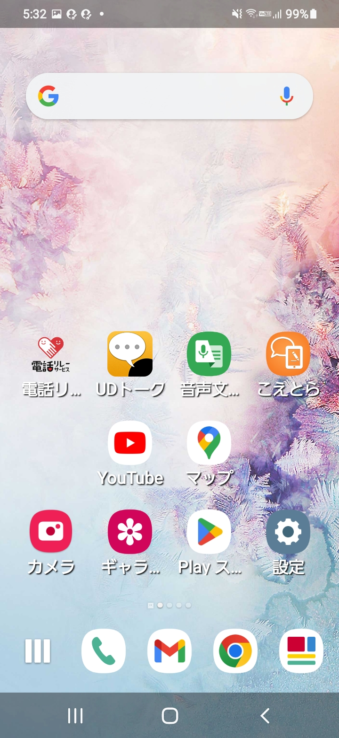
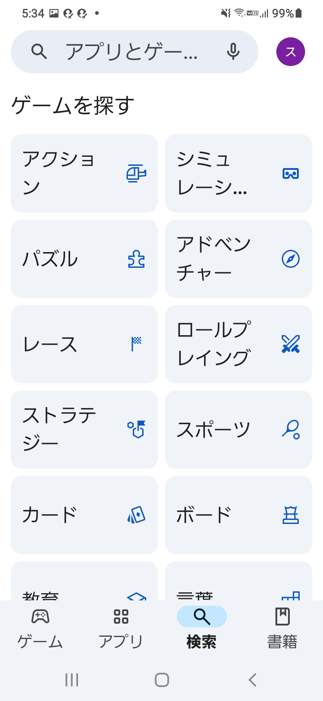
【2】curonのインストール
5-A
Androidの場合
curonをインストールしましょう
❶
Playストア を押します
❷
「アプリやゲームを検索」を
押します
117

Slide 4

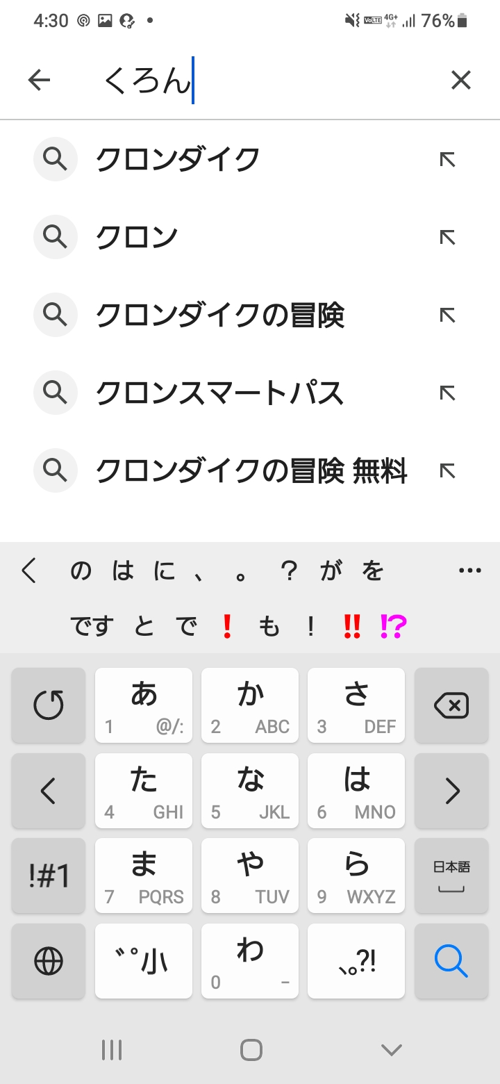
【2】curonのインストール
5-A
Androidの場合
curonをインストールしましょう
❸
「くろん」と入力します
❹
を押します
118

Slide 5
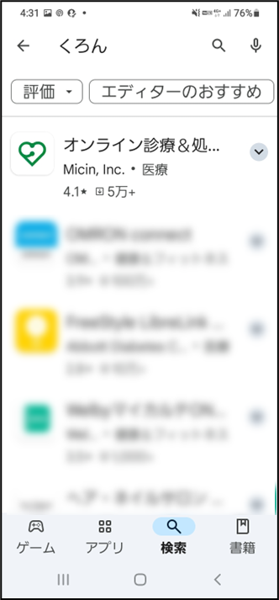
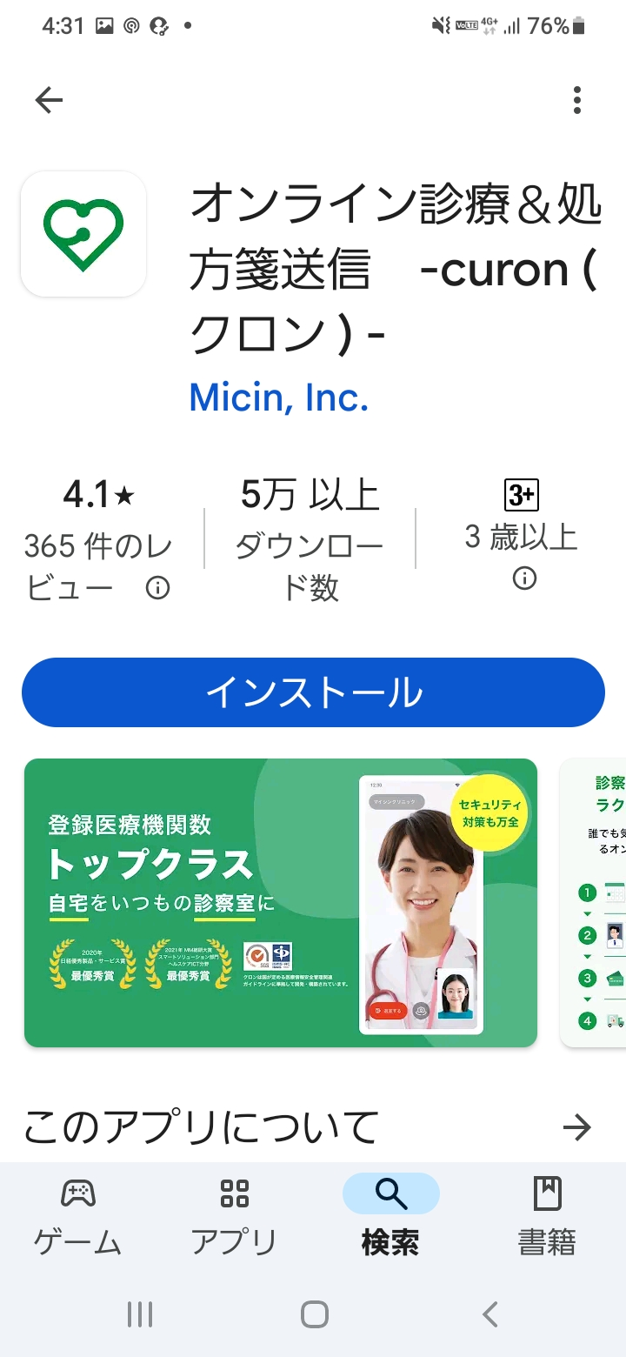
【2】curonのインストール
5-A
Androidの場合
curonをインストールしましょう
❺
「オンライン診療＆処…」を
選択します
❻
「インストール」を押します
119

Slide 6

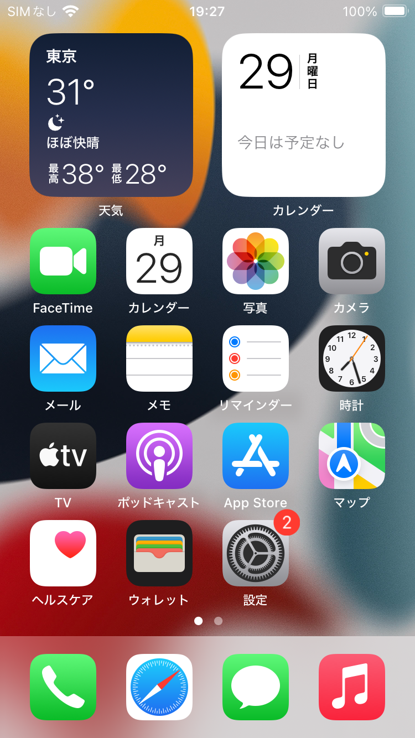
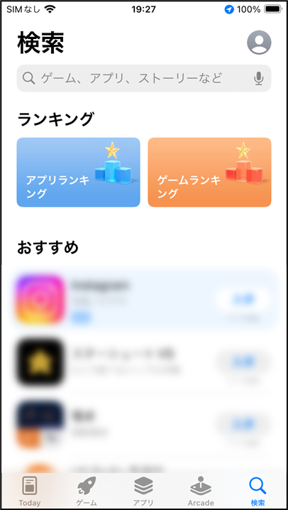
【2】curonのインストール
5-A
iPhone
の場合
curonをインストールしましょう
❶
App Store を押します
❷
｢検索｣を押します
120

Slide 7
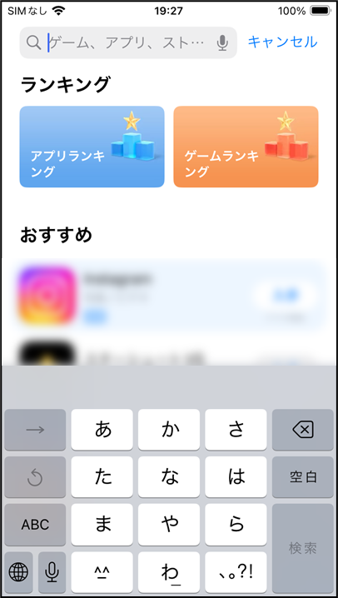
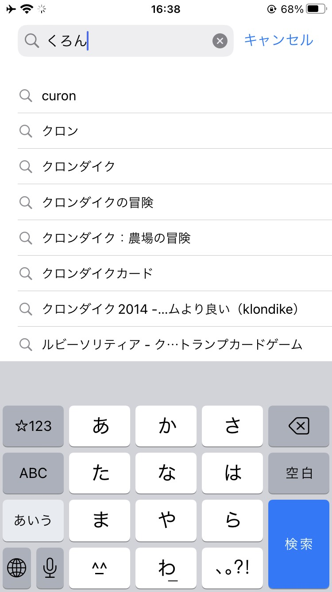
【2】curonのインストール
5-A
iPhone
の場合
curonをインストールしましょう
❸
検索枠に「くろん」と
入力します
❹
右下の検索ボタンを
押して検索します
121

Slide 8
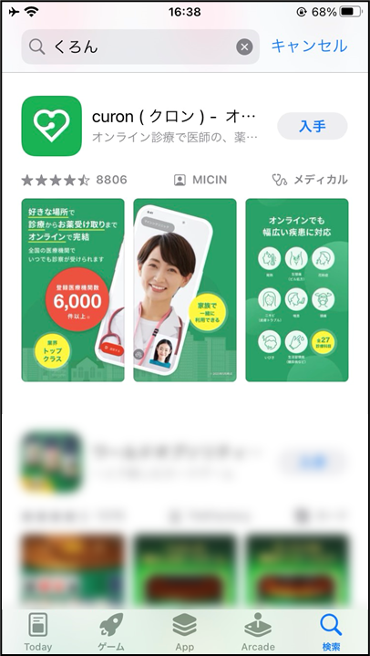

【2】curonのインストール
5-A
iPhone
の場合
curonをインストールしましょう
❺
「入手」を押します
❻
インストールが完了すると
表示が「開く」に変わります
122

Slide 9
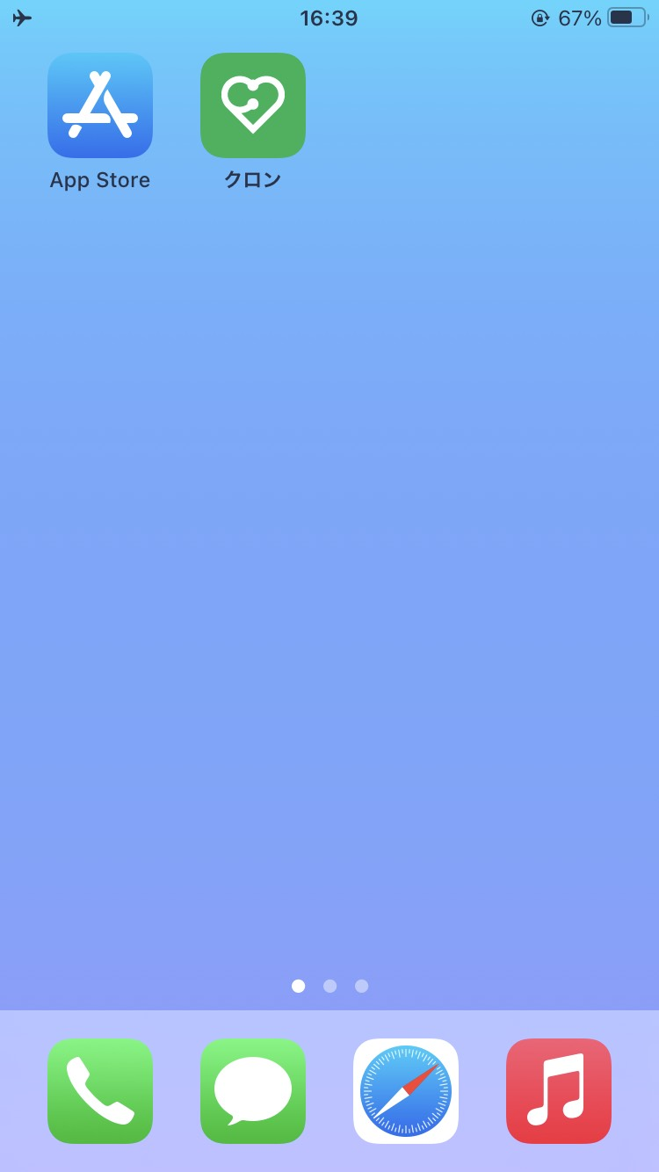
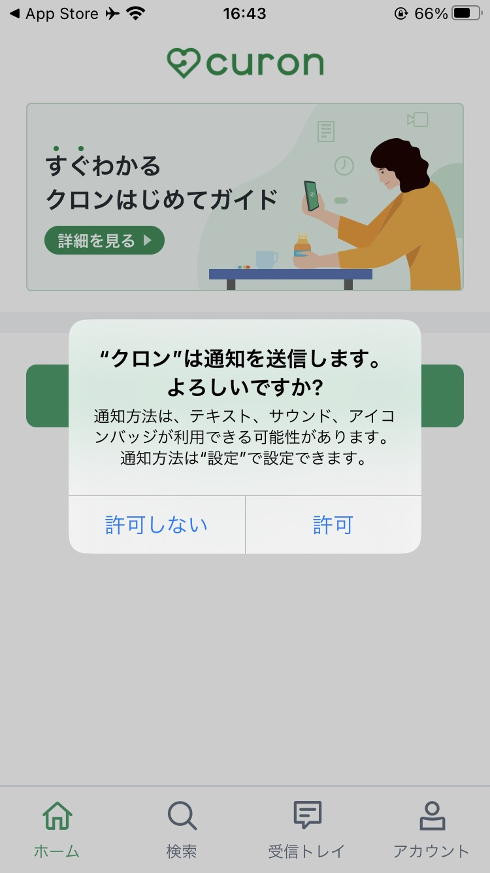
【3】curonの新規登録
5-A
ログインするためのID登録を行います
❶
クロン を押します
❷
「許可」を押します
123

Slide 10
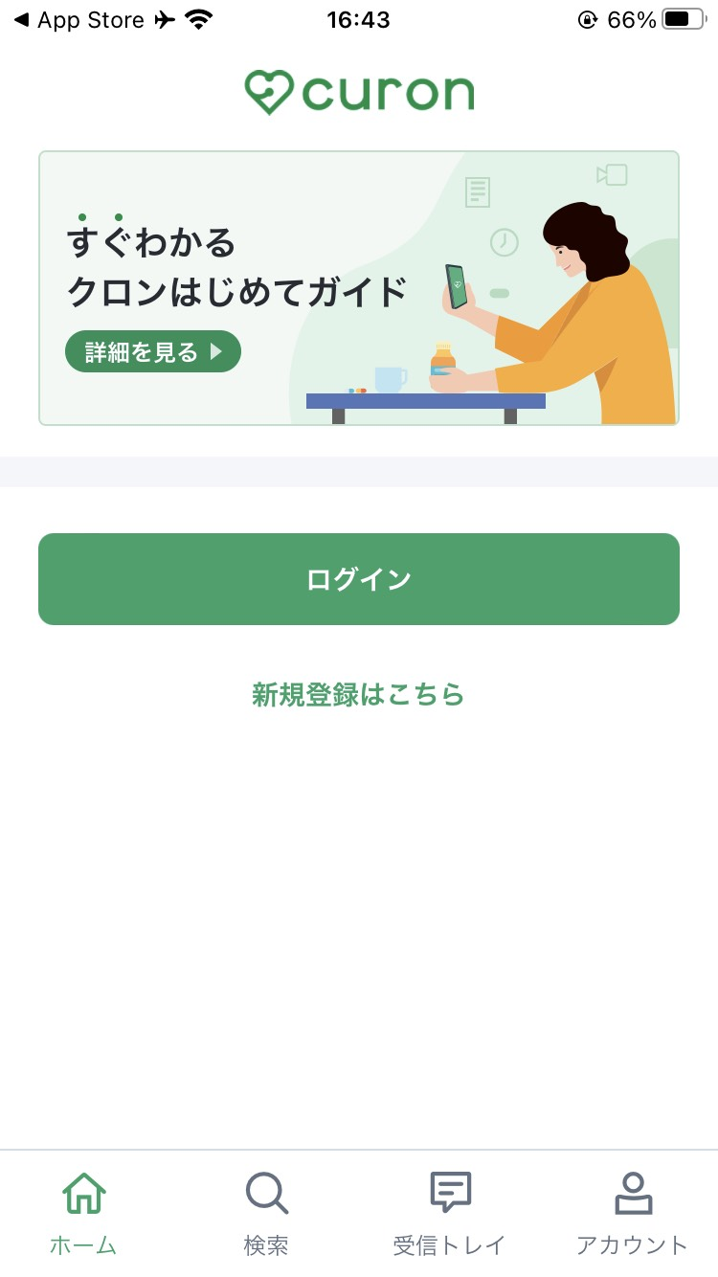
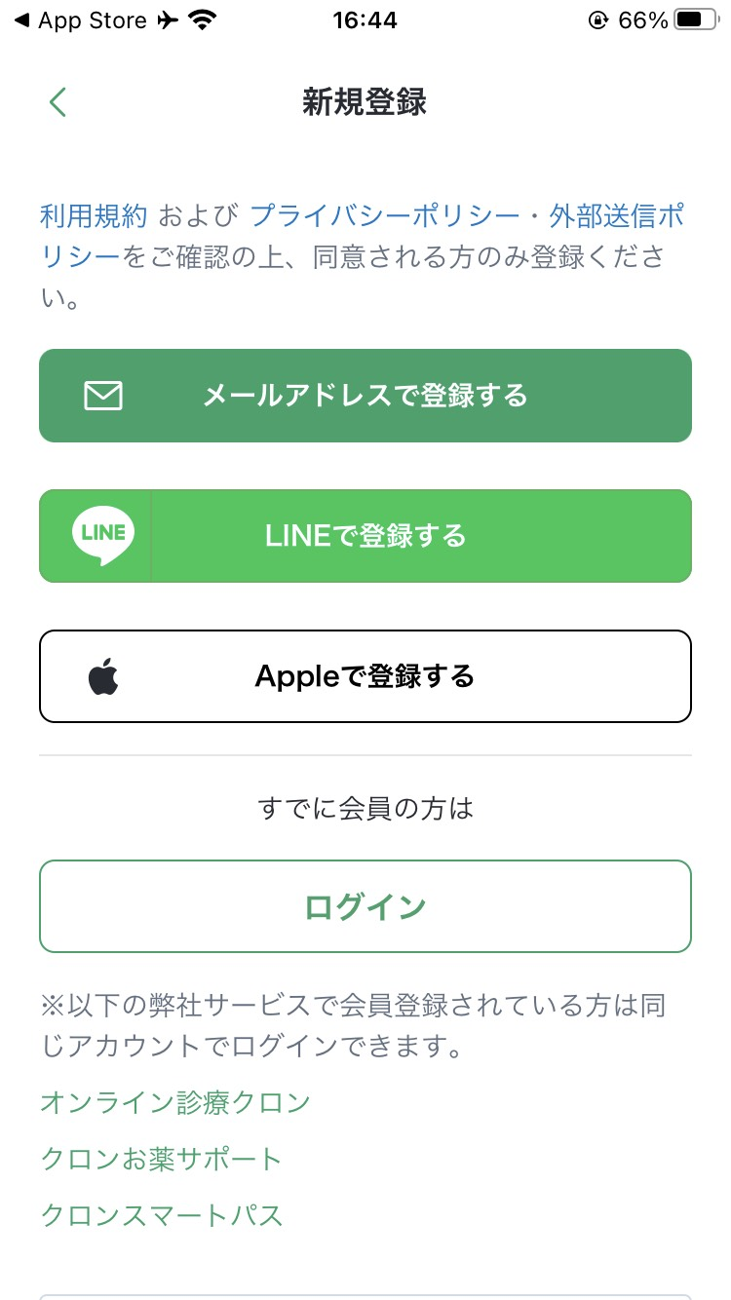
【3】curonの新規登録
5-A
ログインするためのID登録を行います
❸
｢新規登録はこちら｣
を押します
❹
「メールアドレスで登録する」を押します
124

Slide 11
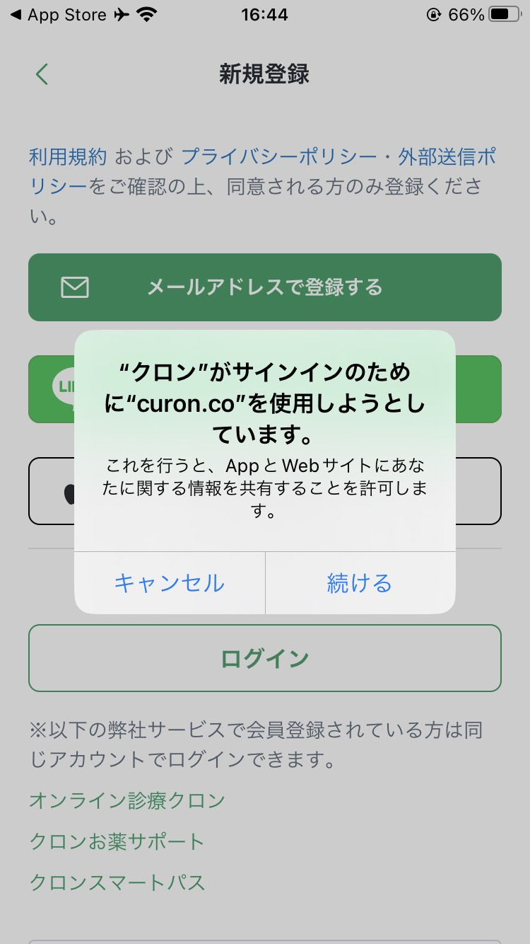
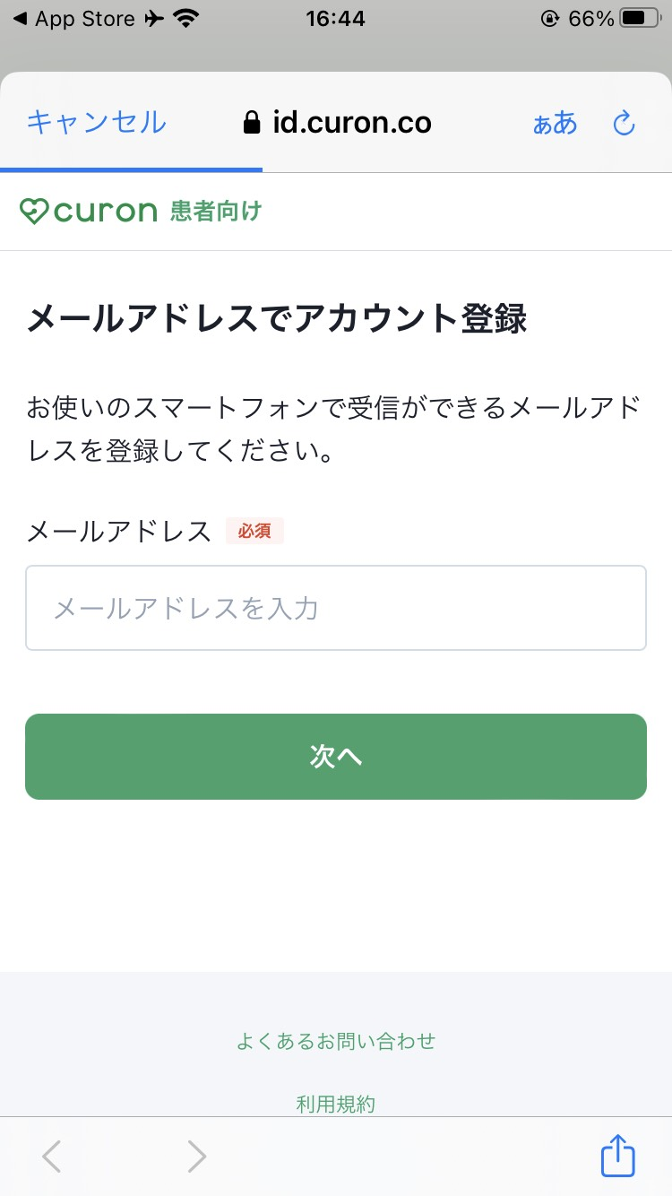
【3】curonの新規登録
5-A
ログインするためのID登録を行います
❺
「続ける」を押します
❻
メールアドレスを入力します
125

Slide 12
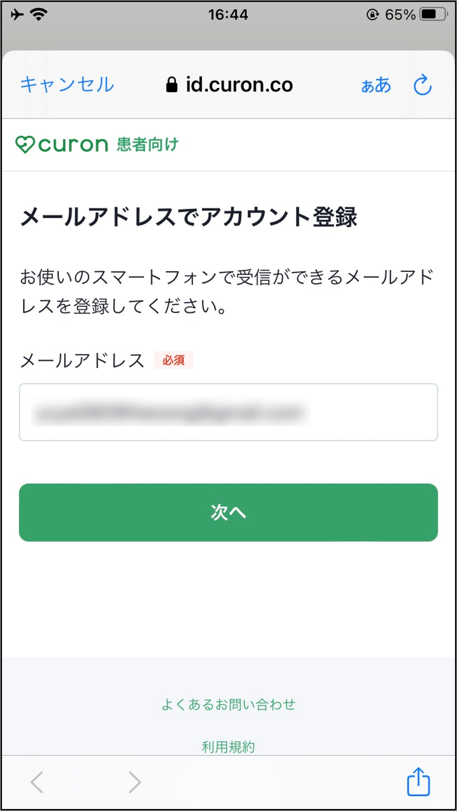
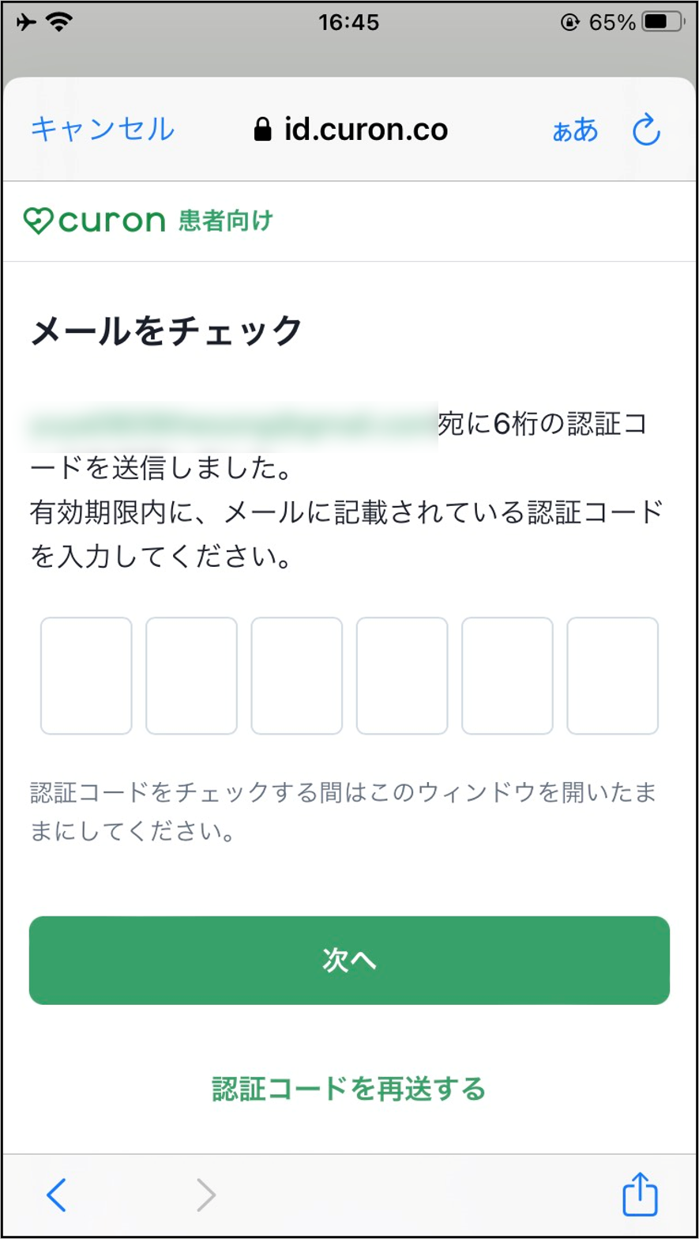
【3】curonの新規登録
5-A
ログインするためのID登録を行います
❼
「次へ」を押します
❽
メールに記載の認証コードを入力し、「次へ」を押します
126

Slide 13
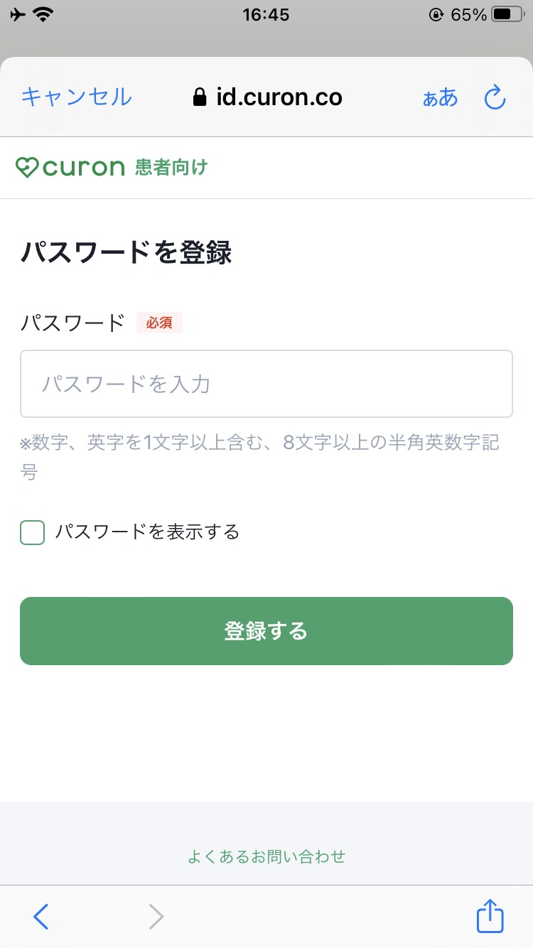

【3】curonの新規登録
5-A
ログインするためのID登録を行います
❾
パスワードを入力します
❿
「登録する」を押します
127

Slide 14
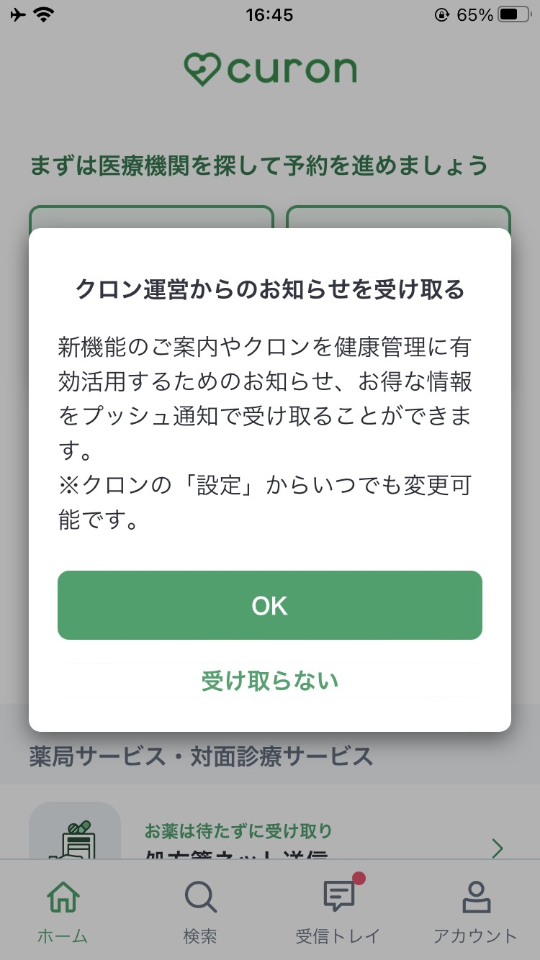
【3】curonの新規登録
5-A
ログインするためのID登録を行います
⓫
お知らせについて「OK」
または「受け取らない」を押します
128

Slide 15
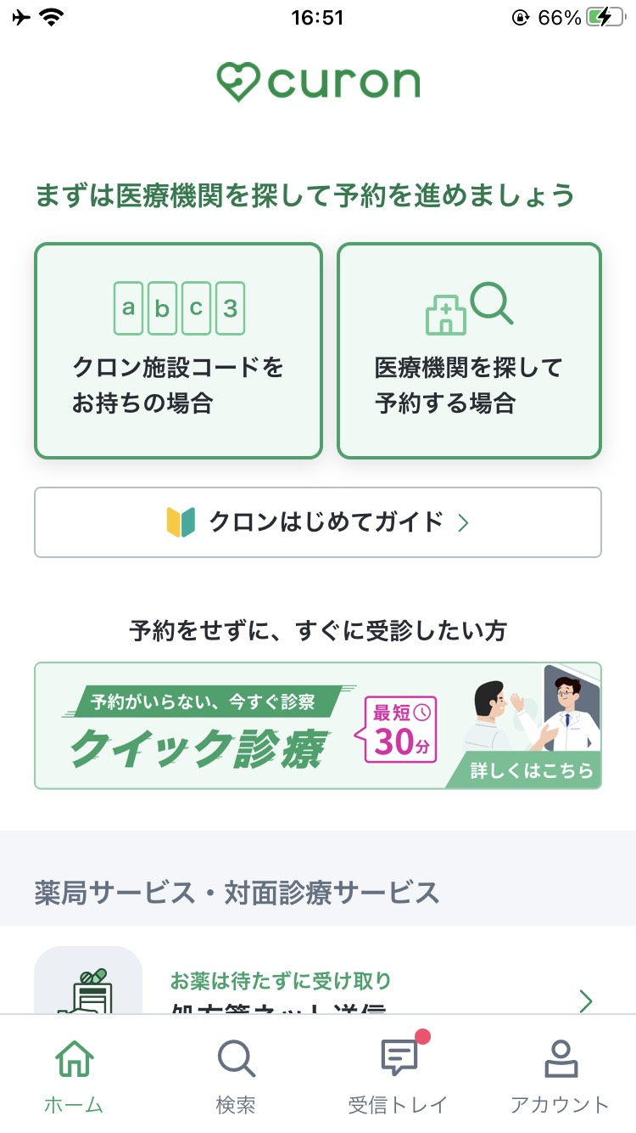
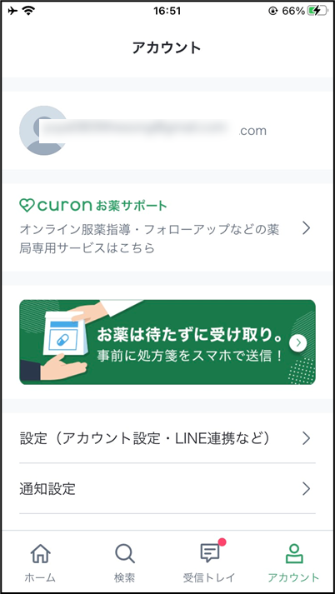
【4】プロフィール登録
5-A
利用する前にプロフィール登録を行います
❶
｢アカウント｣を押します
❷
｢設定｣を押します
129

Slide 16
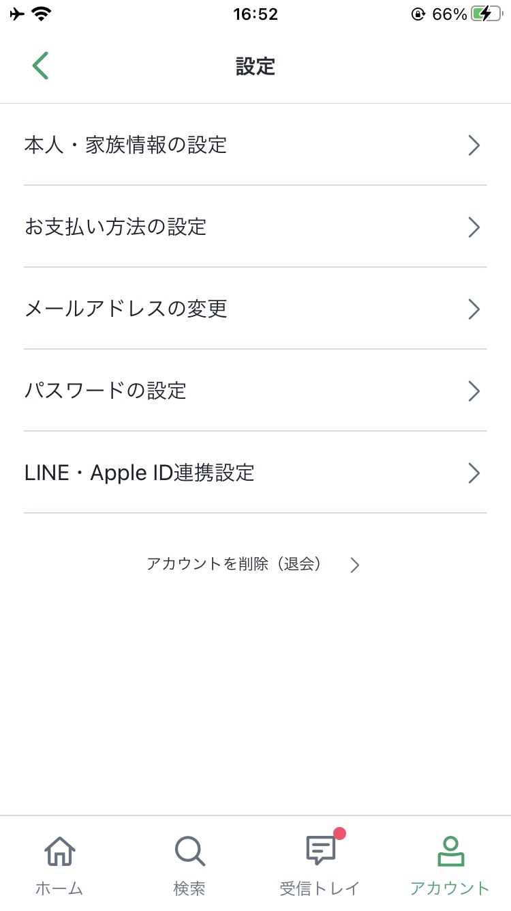
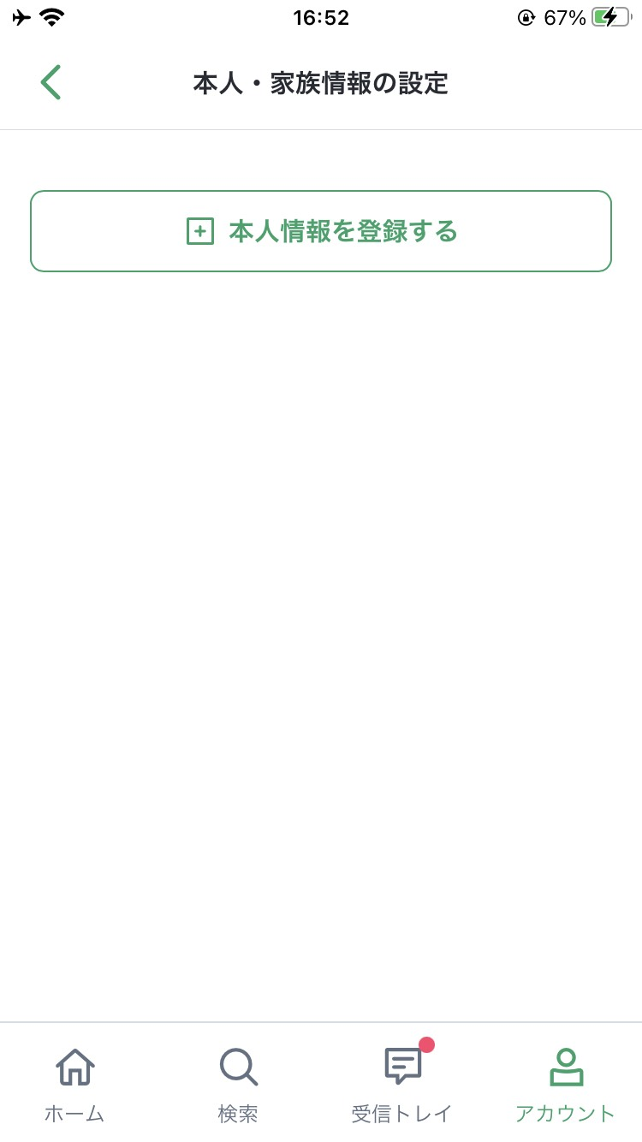
【4】プロフィール登録
5-A
利用する前にプロフィール登録を行います
❸
｢本人・家族情報の設定｣を押します
❹
「本人情報を登録する」を押します
130

Slide 17
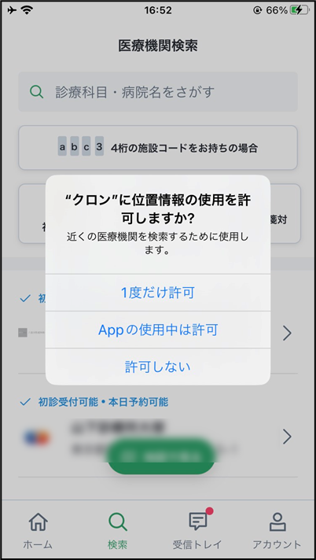
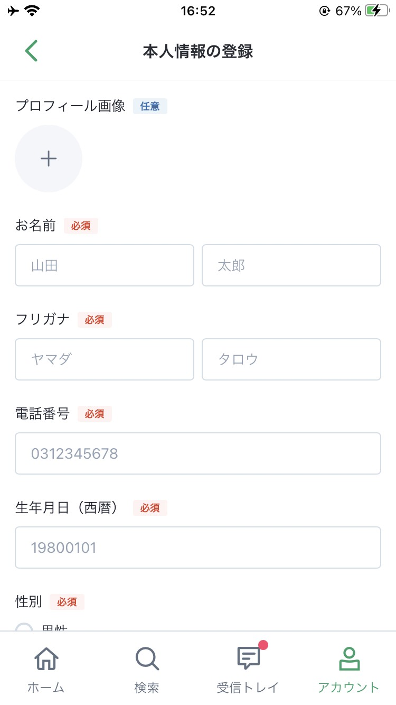
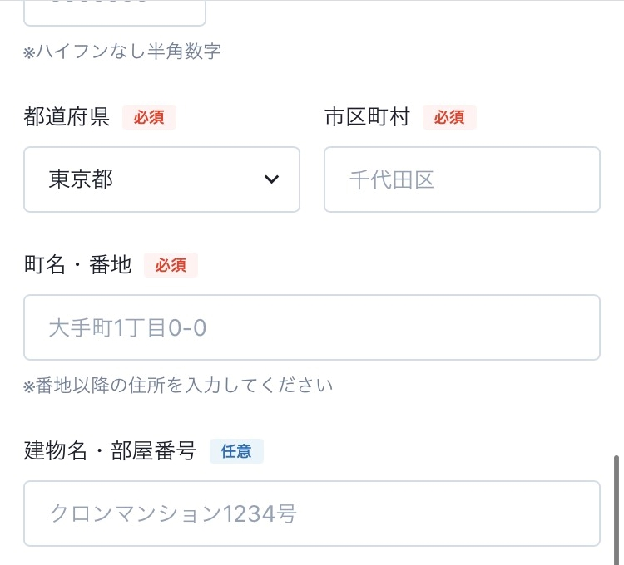
【4】プロフィール登録
5-A
利用する前にプロフィール登録を行います
❺
「一度だけ許可」または「Appの使用中は許可」を押します
❻
本人情報を登録します
131

Slide 18
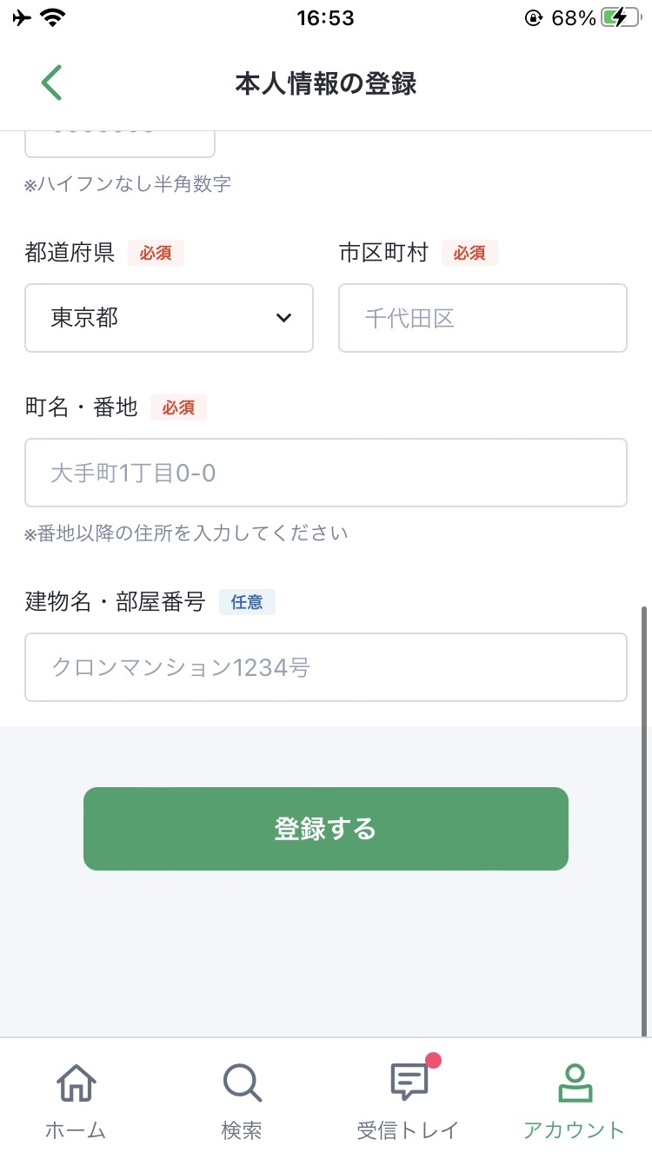
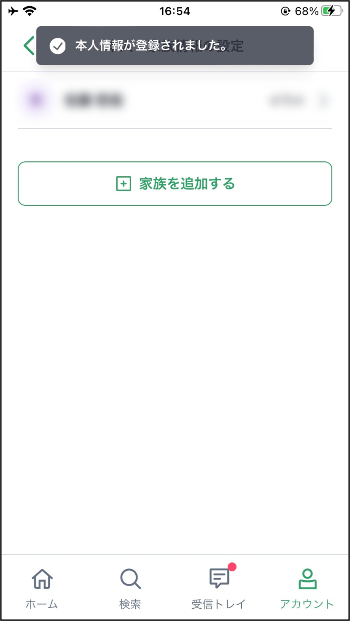
【4】プロフィール登録
5-A
利用する前にプロフィール登録を行います
❼
｢登録する｣を押します
❽
「本人情報が登録されました」と表示されれば完了です
132

Slide 19
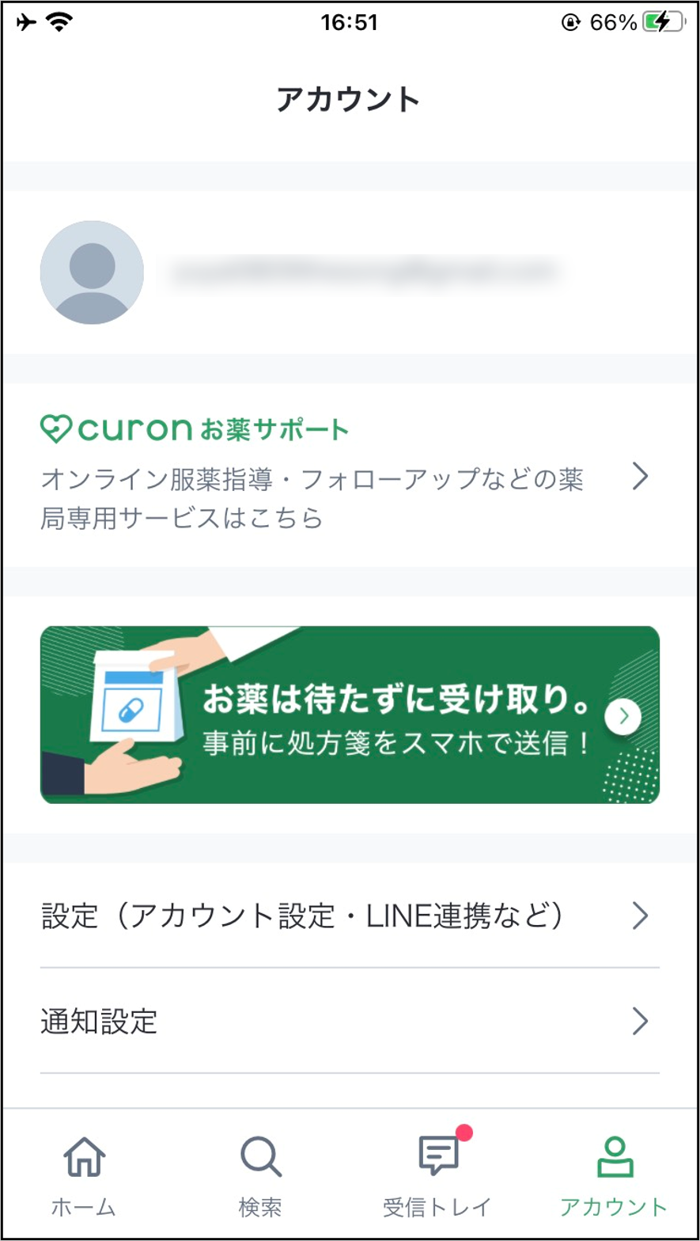
【5】クレジットカード情報の入力
5-A
クレジットカード情報の登録を行う手順です
❶
｢アカウント｣を押します
❷
｢設定｣を押します
133

Slide 20
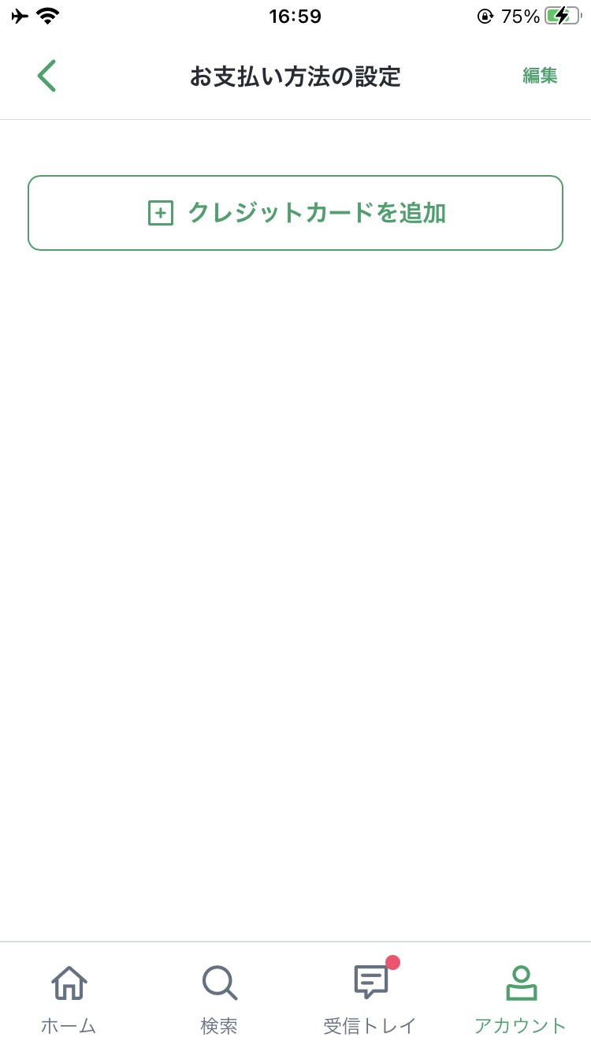
【5】クレジットカード情報の入力
5-A
クレジットカード情報の登録を行う手順です
❸
｢お支払い方法の設定｣を押します
❹
「クレジットカードを追加」を押します
134

Slide 21
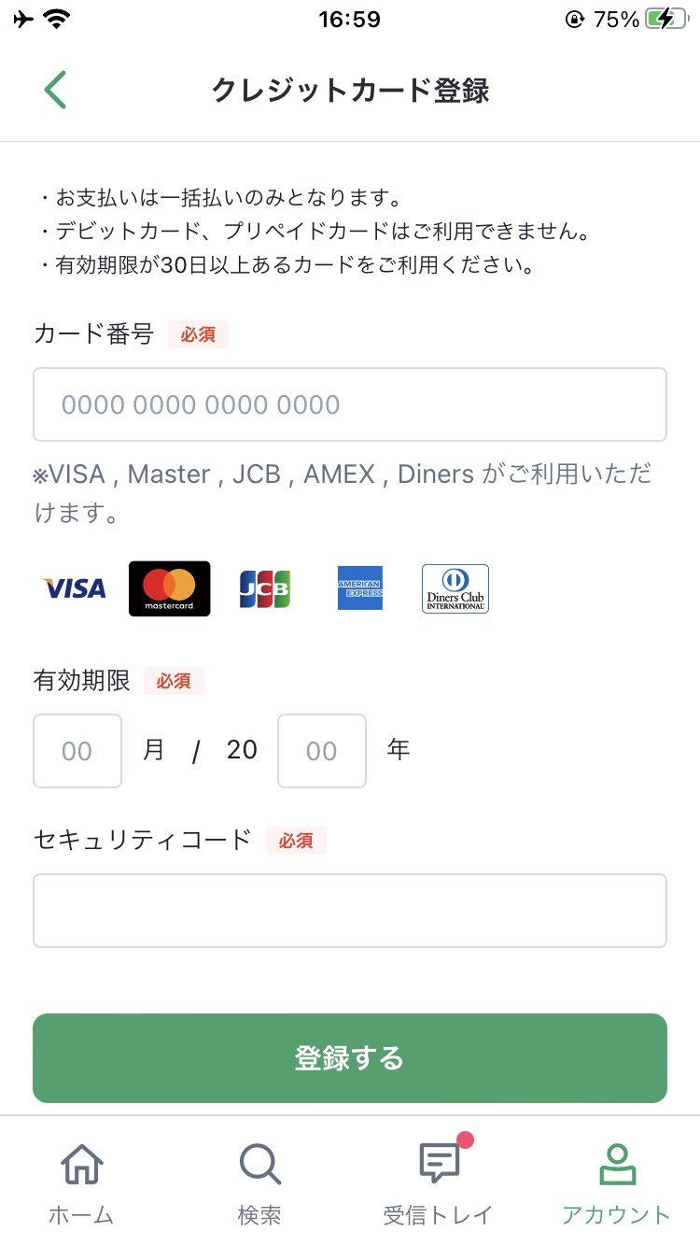
【5】クレジットカード情報の入力
5-A
クレジットカード情報の登録を行う手順です
❺
クレジットカード情報を入力します
❻
｢登録」を押します
135

Slide 22
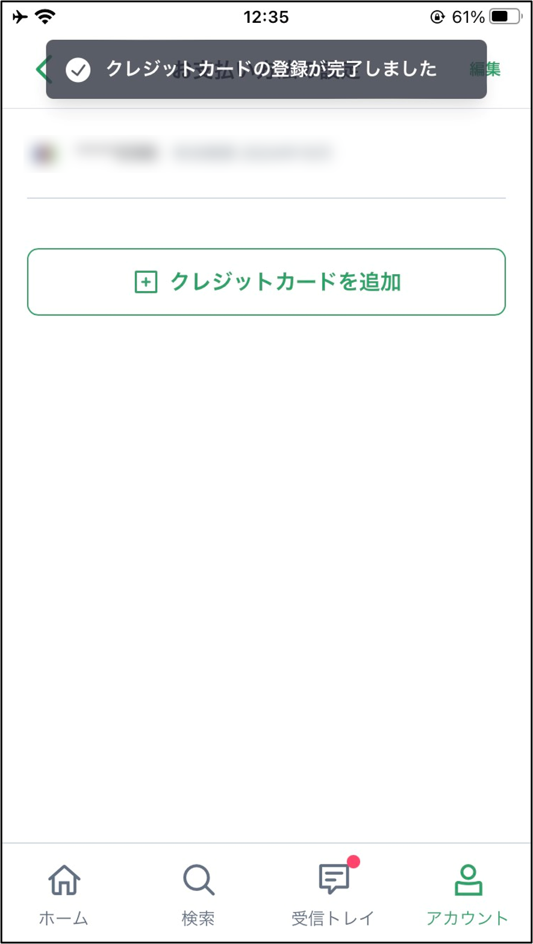
【5】クレジットカード情報の入力
5-A
クレジットカード情報の登録を行う手順です
❼
「クレジットカードの登録が完了
しました」と表示されれば完了です
136

Slide 23
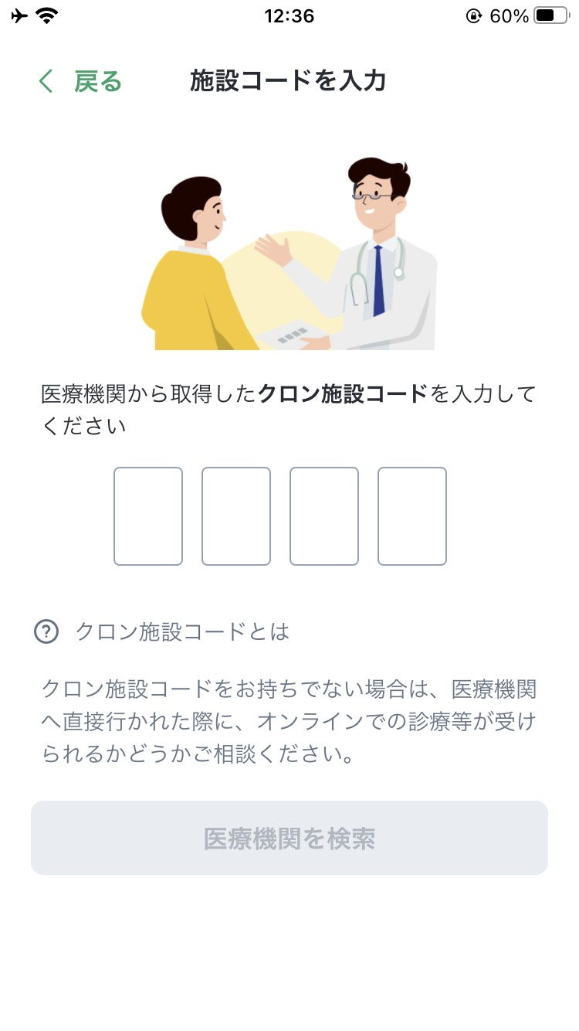
【6】受診したい医療機関を検索［1］
5-A
クロン施設コードをお持ちの場合の手順です
❶
｢クロン施設コードをお持ちの場合｣を押します
❷
表示画面に4桁の ｢クロン施設コード｣を入力します
137

Slide 24
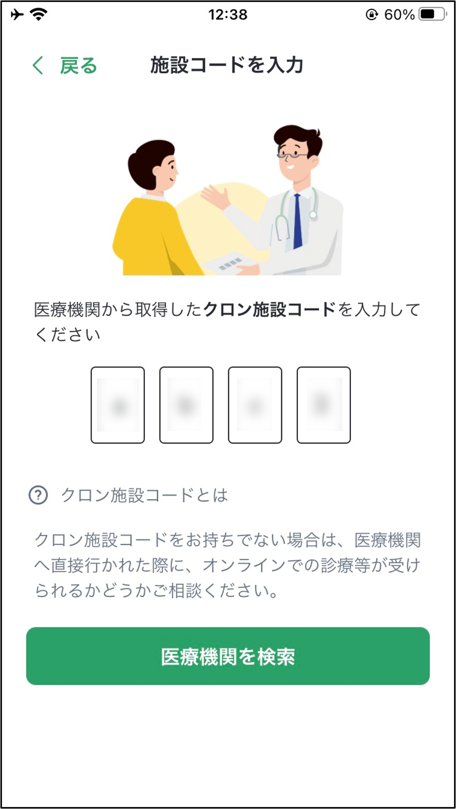
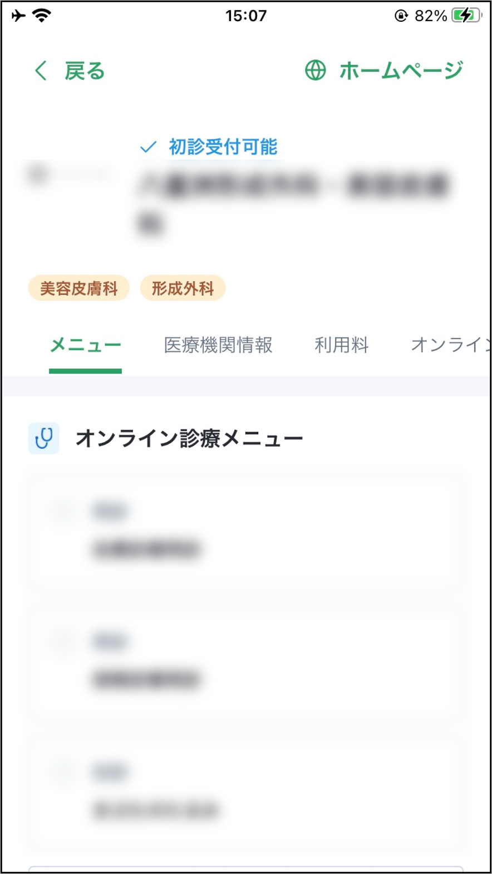
【6】受診したい医療機関を検索［1］
5-A
クロン施設コードをお持ちの場合の手順です
❸
｢医療機関を検索｣を押します
❹
検索結果が表示されます
138

Slide 25
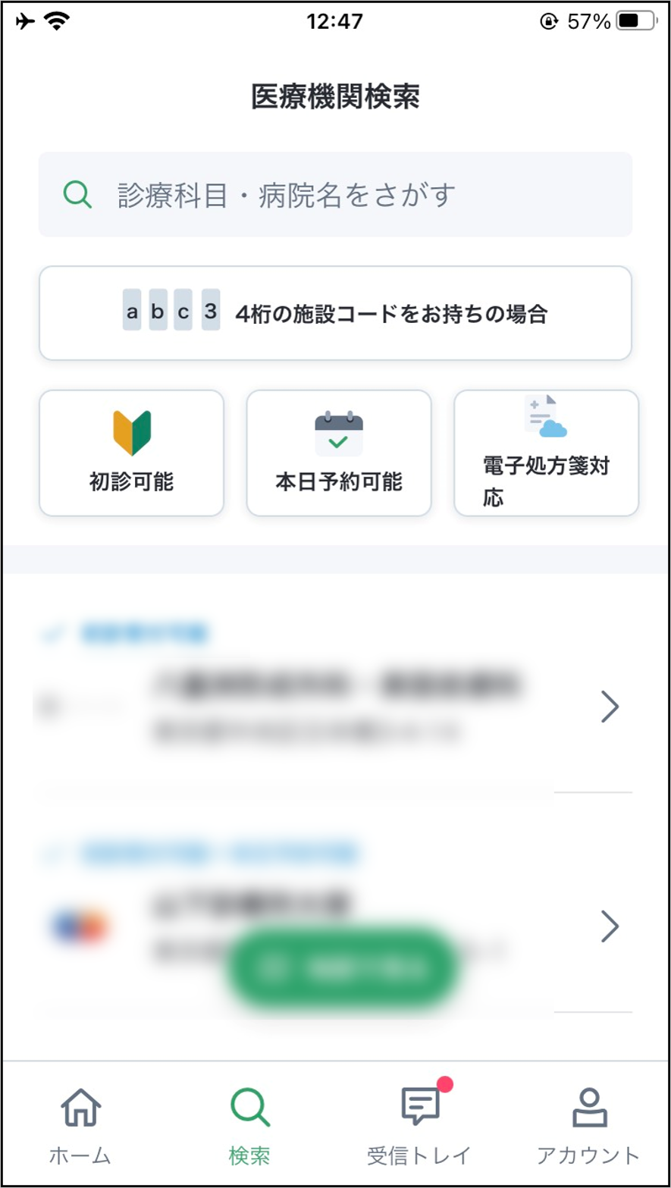
【6】受診したい医療機関を検索［2］
5-A
位置情報を使用して現在地の近くの医療機関を検索する方法です
❶
｢医療機関を探して予約する場合｣を押します
❷
赤枠の中から選択し医療機関を絞り込みます
139

Slide 26
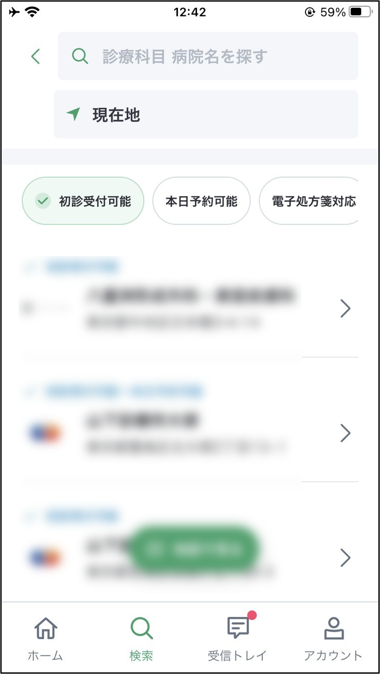
【6】受診したい医療機関を検索［2］
5-A
位置情報を使用して現在地の近くの医療機関を検索する方法です
❸
結果が表示されます
140

Slide 27
【6】受診したい医療機関を検索［3］
5-A
検索ワードから医療機関を検索する方法です
❶
｢医療機関を探して予約する場合｣を押します
❷
｢診療科目・病院名をさがす｣を押します
141

Slide 28
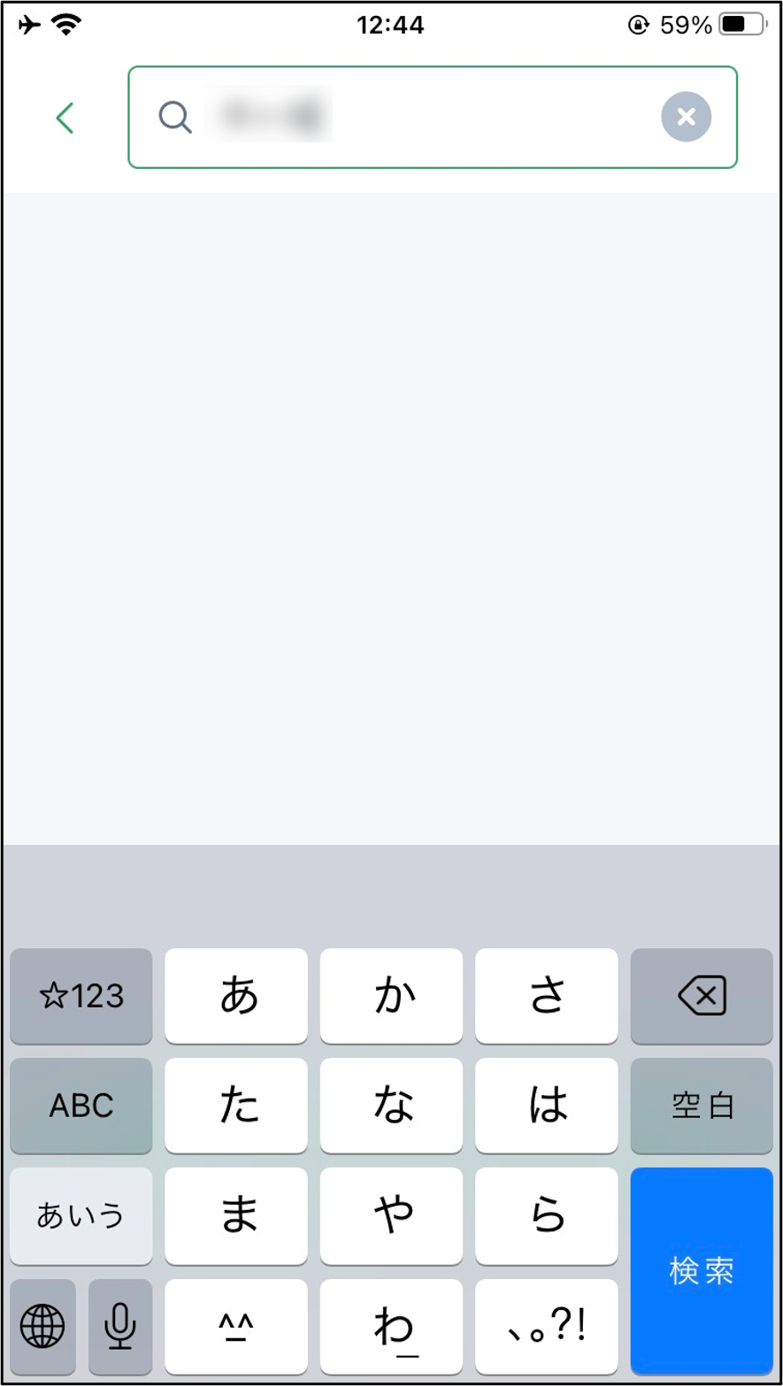
【6】受診したい医療機関を検索［3］
5-A
検索ワードから医療機関を検索する方法です
❸
検索ワードを入力します
❹
「検索」を押します
142

Slide 29
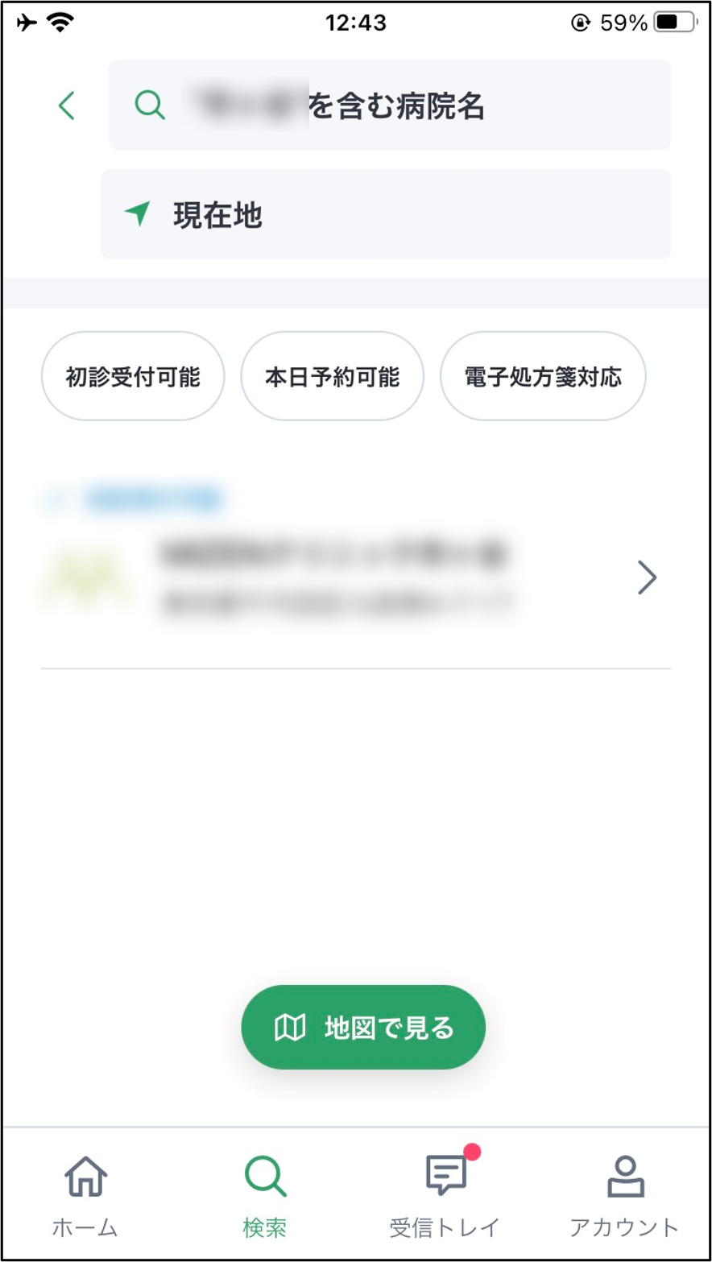
【6】受診したい医療機関を検索［3］
5-A
検索ワードから医療機関を検索する方法です
❺
検索結果が表示されます
143

Slide 30
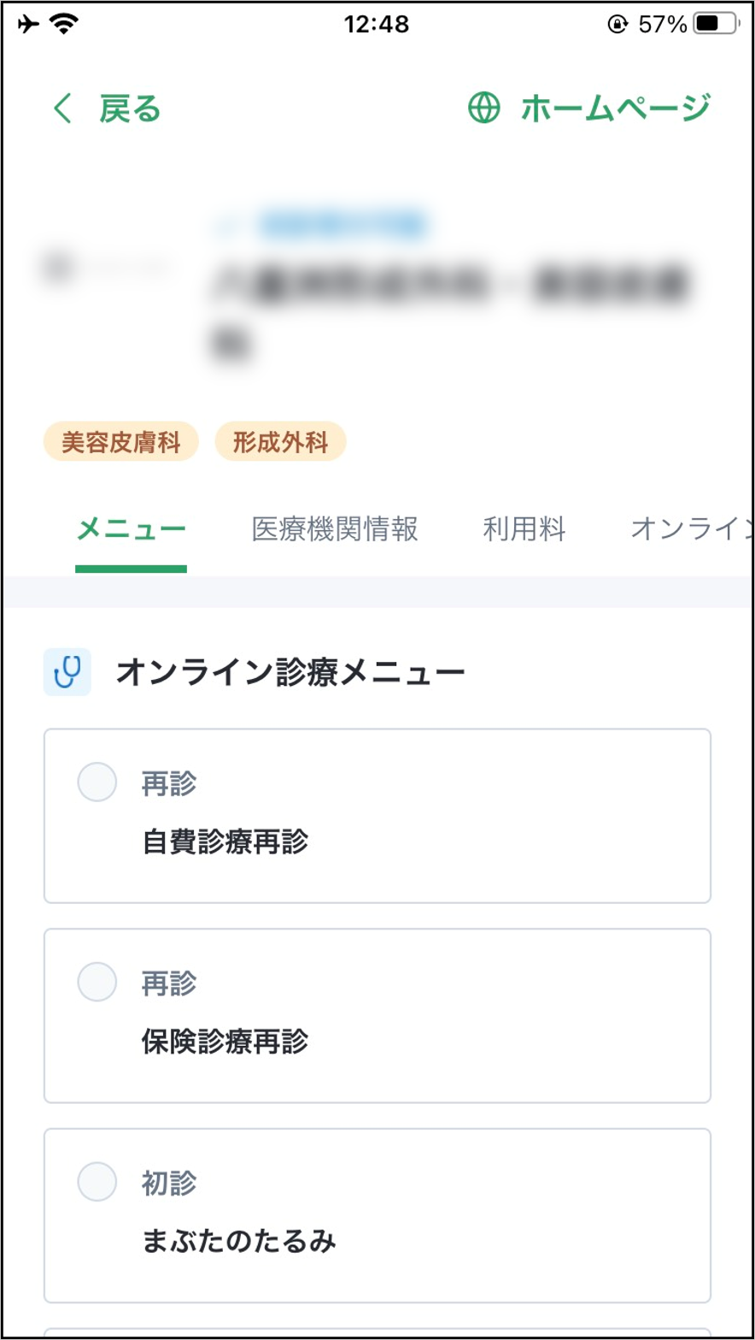
【7】オンライン診療の予約
5-A
診療メニューを選択します
❶
受診したい医療機関を選択します
❷
｢初診｣と記載のあるメニューを選択します
144

Slide 31
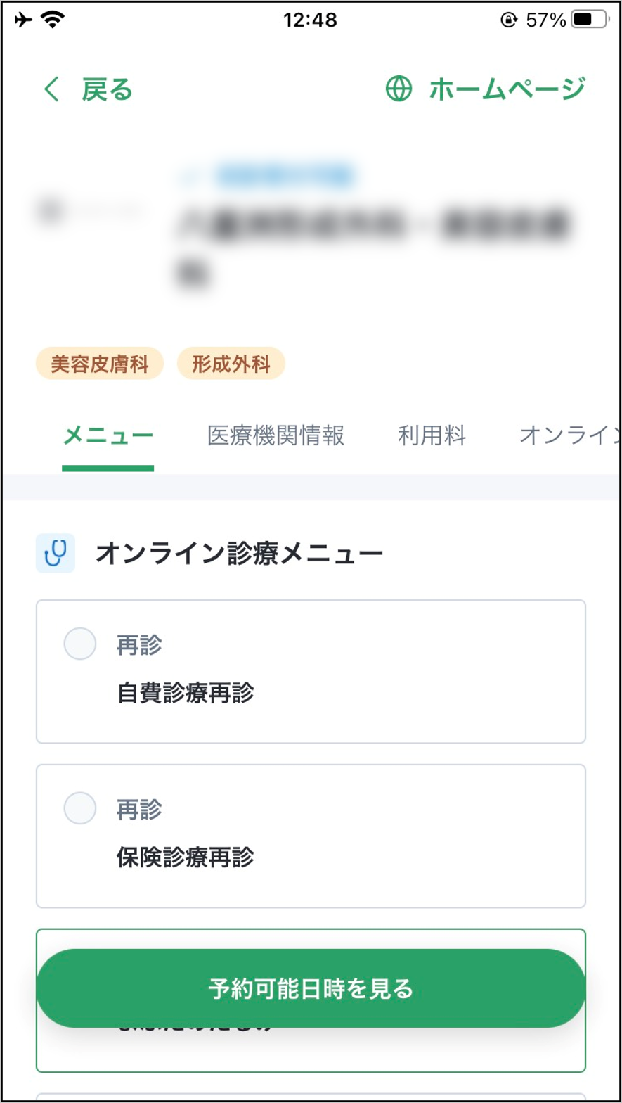
【7】オンライン診療の予約
5-A
診療メニューを選択します
❸
｢予約可能日時を見る｣を押します
145

Slide 32
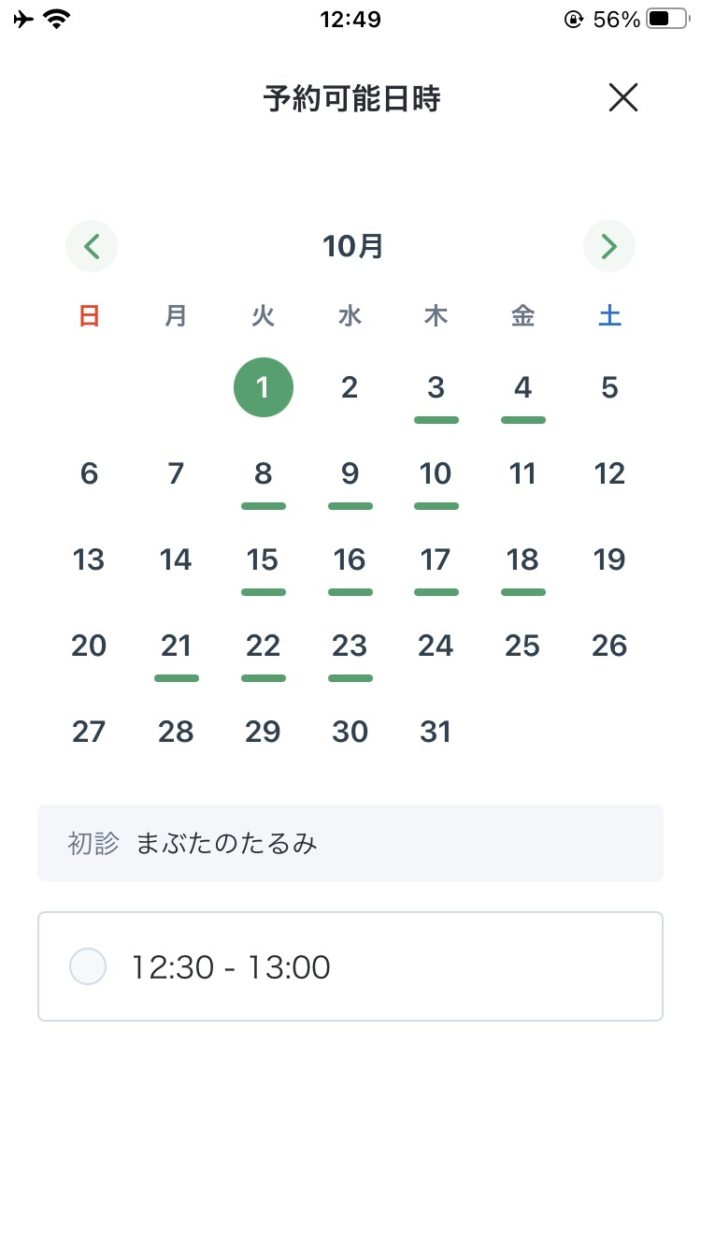
5-A
【7】オンライン診療の予約
予約日時を選択します
❹
予約希望日を選択します
❺
希望の時間を選択します
146

Slide 33
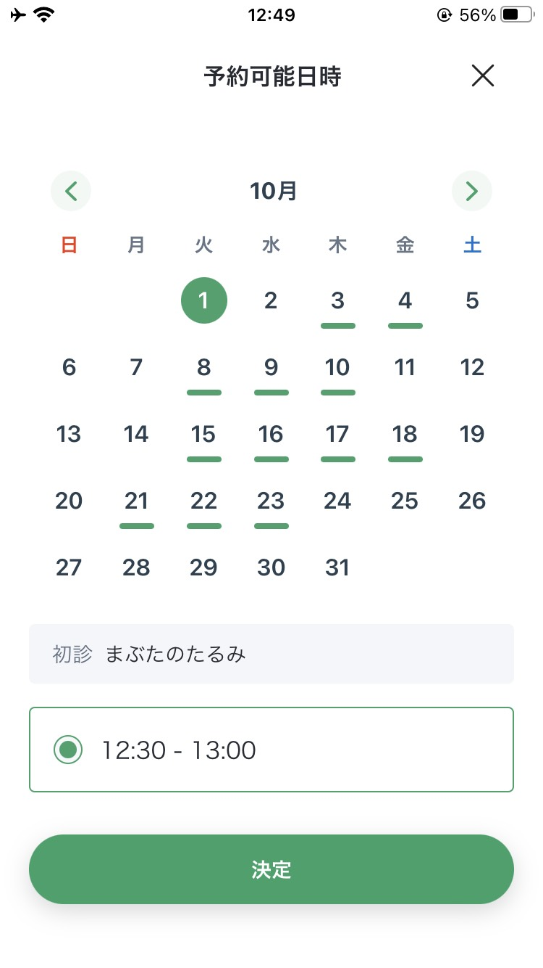
5-A
【7】オンライン診療の予約
予約日時を選択します
❻
｢決定｣を押します
147

Slide 34
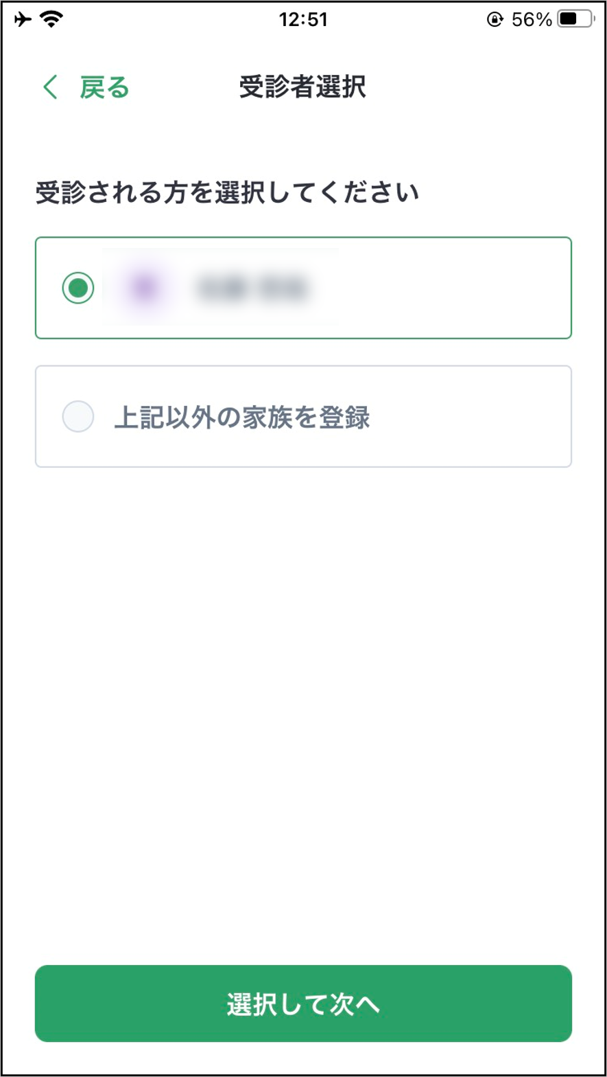
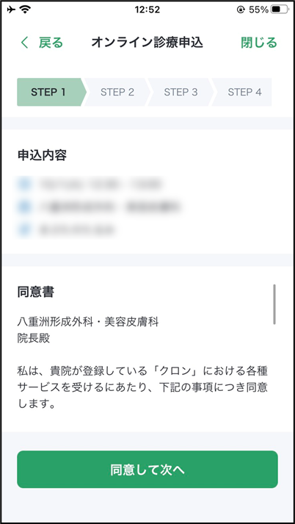
5-A
【7】オンライン診療の予約
同意書を確認します
❼
受診される方を選択し、
「選択して次へ」を押します
❽
下から上にスクロールし、
同意書の内容を確認します
148

Slide 35
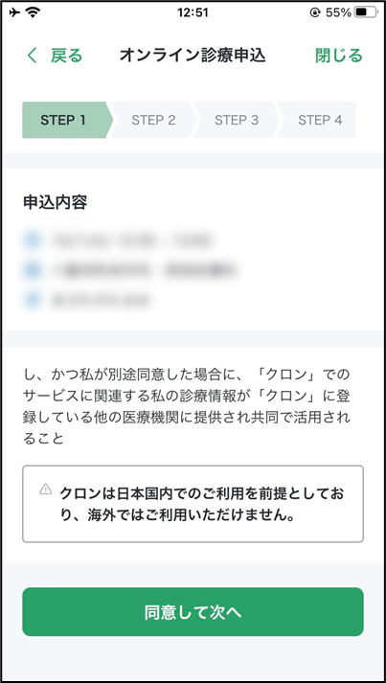
5-A
【7】オンライン診療の予約
同意書を確認します
❾
｢同意して次へ｣を押します
149

Slide 36
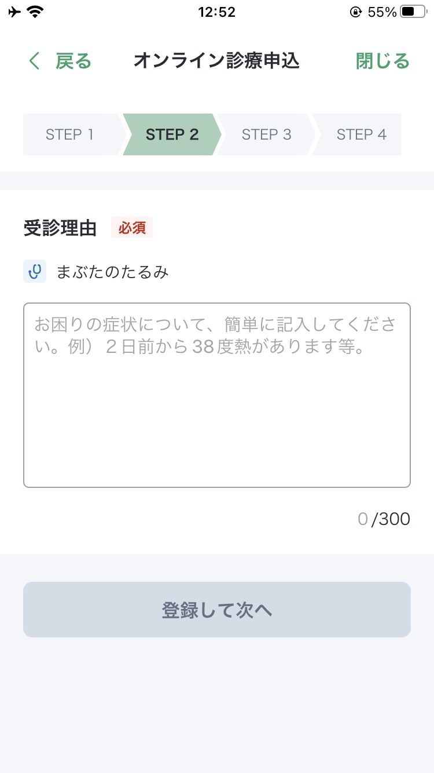
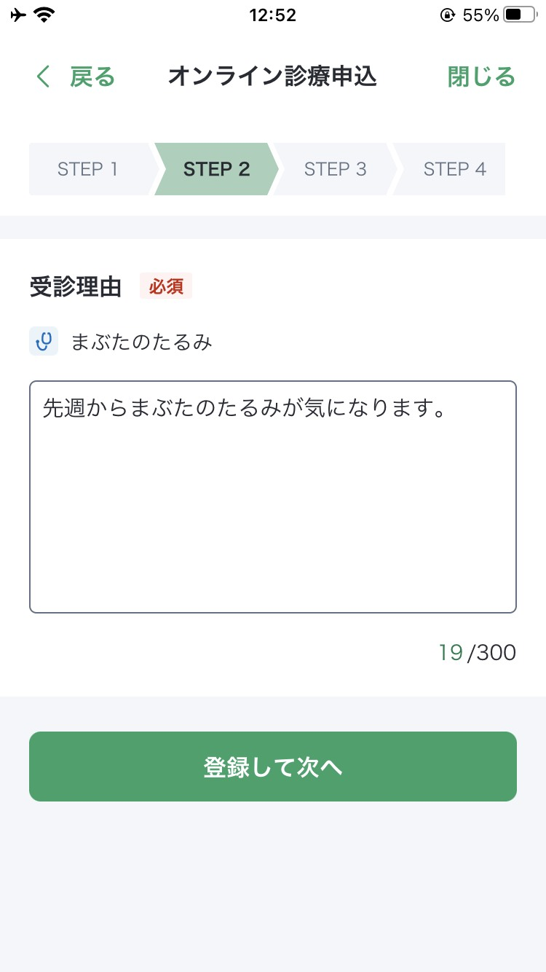
5-A
【7】オンライン診療の予約
受診理由を入力します
❿
｢受診理由｣に受診の理由や症状などを入力します
⓫
｢登録して次へ｣を押します
150

Slide 37


5-A
【7】オンライン診療の予約
受診理由を入力します
⓬
｢受信者基本情報｣を確認します
⓭
｢登録して次へ｣を押します
151

Slide 38


5-A
【7】オンライン診療の予約
保険証をアップロードします
⓮
「保険証をアップロード」を押します
⓯
｢新しく撮影する｣を押します
152

Slide 39


5-A
【7】オンライン診療の予約
保険証をアップロードします
⓰
「OK」を押します
⓱
カメラが起動するので保険証を撮影します
153

Slide 40

5-A
【7】オンライン診療の予約
支払い方法を選択します
⓲
｢支払い方法｣で登録済みのクレジットカードを選択します
154

Slide 41


5-A
【7】オンライン診療の予約
お薬の受け取り方法を選択します
⓳
｢希望の薬局を選択｣を押します
⓴
ご希望の薬局を選択します
※ご自宅の近くや
医療機関から近い薬局を
選ぶことも可能です
※一部の薬局には処方箋を
医療機関から直接FAXすることも可能です
155

Slide 42

5-A
【7】オンライン診療の予約
お薬の受け取り方法を選択します
●
｢この薬局を選択｣
を押します
21
156

Slide 43


5-A
【7】オンライン診療の予約
診察の申込みをします
●
予約内容を確認して
「この内容で申し込む｣を押します
●
「保険証などの登録へ」を
押します
22
23
※健康保険証で登録する場合はp158、
マイナ保険証で登録する場合は
P159へ
157

Slide 44



5-A
【7】オンライン診療の予約
健康保険証の場合
診察の申込みをします
●
「健康保険証」を押します
●
「保険証を登録」を押します
24
25
※以降
画面の指示に従って
操作します
158

Slide 45
5-A
【7】オンライン診療の予約
マイナ保険証の場合
診察の申込みをします
●
「マイナ保険証」を押します
●
「マイナ在宅受付webへ」を
押します
24
25
※以降
画面の指示に従って
操作します
159

Slide 46


【8】問診票の回答
5-A
医療機関から問診表が送付されている場合の入力方法です
❶
予約している診察を押します
❷
｢問診票を回答する｣を押します
※診察時間
までに問診票をご回答の上提出してください
160

Slide 47

【8】問診票の回答
5-A
医療機関から問診表が送付されている場合の入力方法です
❸
必須事項を入力します
❹
｢この内容で提出する｣を押します
161

Slide 48


【9】アプリ通知ONの設定［1］
5-A
Androidの場合
アプリの通知機能をオンにしましょう
❶
設定 を押します
❷
｢アプリ｣を押します
162

Slide 49


【9】アプリ通知ONの設定［1］
5-A
Androidの場合
アプリの通知機能をオンにしましょう
❸
｢クロン｣を押します
❹
｢通知｣を押します
163

Slide 50

【9】アプリ通知ONの設定［1］
5-A
Androidの場合
アプリの通知機能をオンにしましょう
❺
｢通知を表示｣をオンにします
164

Slide 51


【9】アプリ通知ONの設定［2］
5-A
iPhone
の場合
アプリの通知機能をオンにしましょう
❶
設定 を押します
❷
｢通知｣を押します
165

Slide 52


【9】アプリ通知ONの設定［2］
5-A
iPhone
の場合
アプリの通知機能をオンにしましょう
❸
｢クロン｣を押します
❹
｢通知を許可｣をオンにします
166

Slide 53


【10】ビデオ診察
5-A
オンライン診療を受診する方法です
❶
予約時間になったらアプリを起動し｢ビデオ診察画面へ｣を押します
❷
｢ビデオ診察ルームに入室｣を押します
167

Slide 54


【10】ビデオ診察
5-A
オンライン診療を受診する方法です
❸
医師が入るまでしばらく待ちます
❹
医師が来たら診察開始です
※お薬をどのように受け取るか医師と確認しましょう
A.お薬・処方箋がご自宅に届く
B.処方箋が薬局に届く
168

Slide 55

【10】ビデオ診察
5-A
オンライン診療を受診する方法です
❺
終了したら「退室する｣を押します
❻
診察完了です
169

Slide 56
総務省デジタル活用支援推進事業 教材一覧（応用講座）
●マイナンバーカードを健康保険証として利用しよう
・公金受取口座の登録をしよう
●マイナンバーカードを申請しよう
●マイナンバーカードの機能を
スマートフォンに搭載しよう
●マイナポータルを
活用しよう
●スマートフォンで
確定申告（e-tax）を
しよう
●ハザードマップポータルサイトで
様々な災害のリスクを確認しよう
●浸水ナビを使って
水害シミュレーションを
見てみよう
●地理院地図を使って
身近な土地の
情報を知ろう
スマホを使って
マイナンバーカードを
活用しましょう
スマホで
防災・地域について
知りましょう
●オンライン診療を
使ってみよう
●全国版救急受診アプリ
（Q助）で病気やけがの
緊急度を 判定しよう
●生成AIを
使ってみよう
●文字表示電話サービス
（ヨメテル）を使ってみよう
●スマホで年金の情報を
確認しよう（ねんきんネット）
●デジタルリテラシーを身につけて
安心・安全にインターネットを楽しもう
スマホを
健康や医療に
活用してみましょう
様々な活用方法で
スマホを
使いこなして
みましょう

